Slide 1

Jižní Evropa
Zpracovala: Mgr. Kateřina Holá

Slide 2
Název projektu | Moderní škola
Registrační číslo projektu | CZ.1.07/1.4.00/21.3202
Označení klíčové aktivity | VY_32_INOVACE_53_Z_08
Předmět | ZEMĚPIS
Téma | Jižní Evropa
Autor | Mgr. Kateřina Holá
Anotace | Státy, poloha, měny a hlavní města
Očekávané výstupy | Seznámení s učivem
Jazyk | Čeština
Druh učebního materiálu | POWER POINT
Cílová skupina/ročník | žák Spec. ZŠ/6. -9. ročník
Cíl prezentace | Získání nových informací a prohloubení znalostí žáků
Časová dotace | 20 minut
Vytvořeno (škola, dne) | Speciální základní škola, Česká Kamenice, Jakubské nám. 113, p. o., 13.4.2013

Slide 3
JIŽNÍ EVROPA
v minulosti zde vznikly první Evropské civilizace
nacházejí se zde významné historické památky
státy Jižní Evropy leží na poloostrovech a ostrovech středozemního moře
leží v subtropickém podnebném pásmu
obyvatelstvo tvoří převážně románské národy kromě Řeků
státy : Portugalsko, Španělsko, Itálie a Řecko
nacházejí se zde i ministáty: Andora, Monako, Vatikán, San Marino a Malta

Slide 4
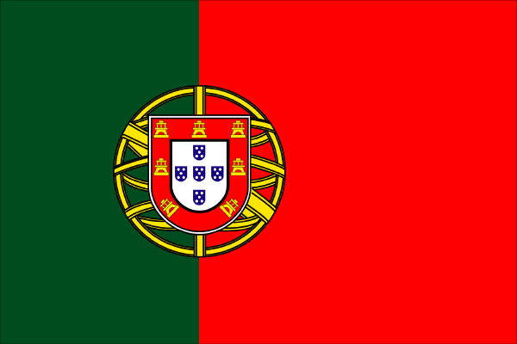
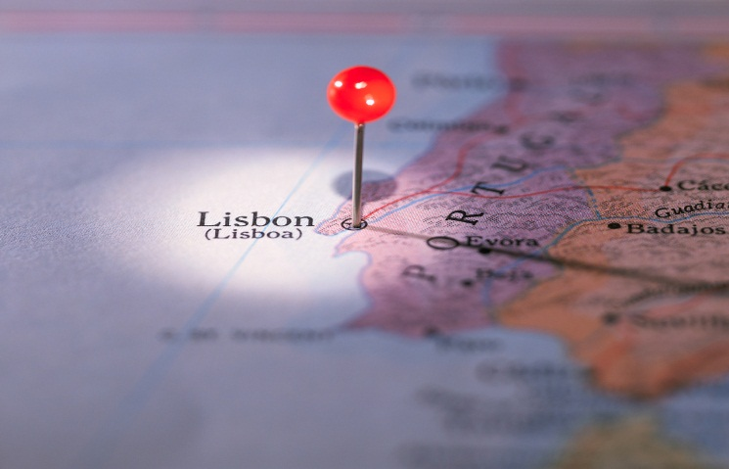
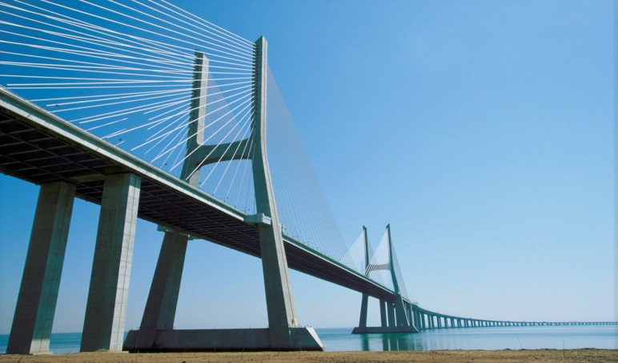
PORTUGALSKO republika
západní soused Španělska
předkové dnešních Portugalců byli vynikajícími mořeplavci
jako první obepluli Afriku a vykonali 1.cestu kolem světa
rybářská velmoc
úředním jazykem je portugalština
měna: 1euro
hlavní město LISABON leží na pobřeží Atlantského oceánu

Slide 5
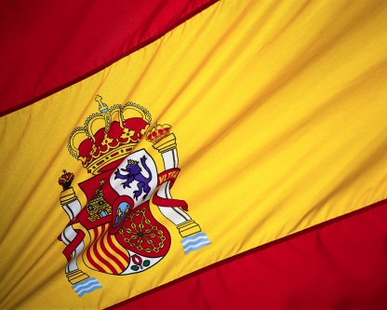
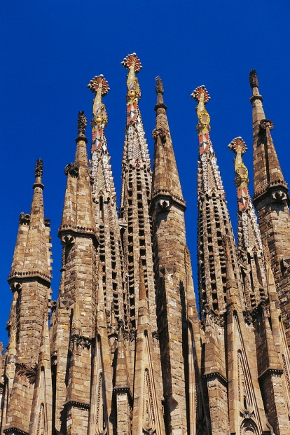
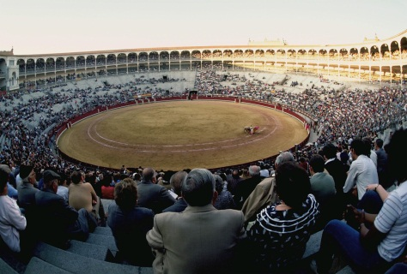
ŠPANĚLSKO království
patří k největším státům Evropy
leží na Pyrenejském poloostrově – náleží k němu Baleáry a Kanárské ostrovy
je mnohonárodnostním státem
většinu obyvatel tvoří: Španělé a Katalánci
turistům nabízí historické památky a krásné mořské pobřeží
úředním jazykem je španělština
měna: 1 euro
hlavním městem je MADRID

Slide 6
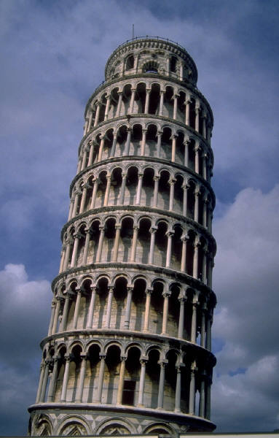
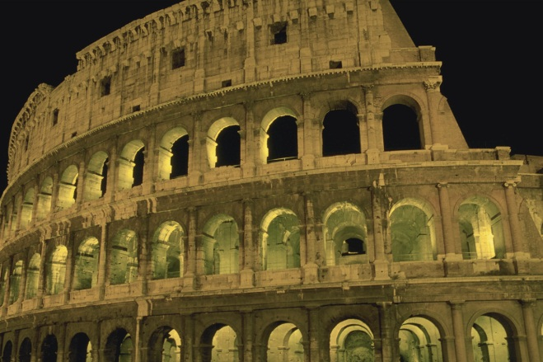
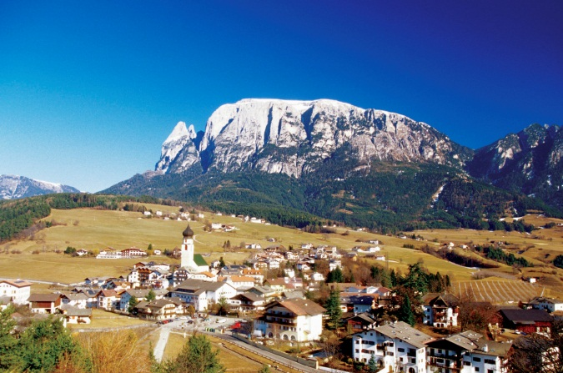
ITÁLIE republika
rozkládá se na Apeninském poloostrově
její součástí jsou i velké ostrovy Sicílie a Sardinie
patří k osmi nejvyspělejším státům světa - G8
oficiálním jazykem je italština
měna: 1 euro
hlavním městem je ŘÍM
na území Říma leží nejmenší stát světa Vatikán

Slide 7

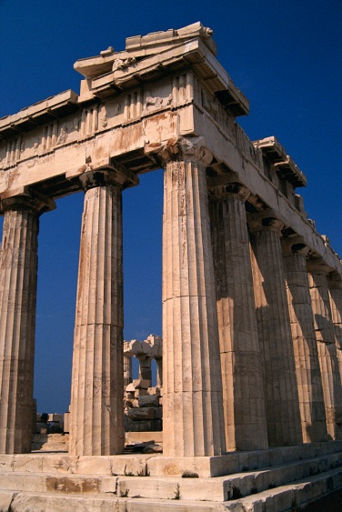
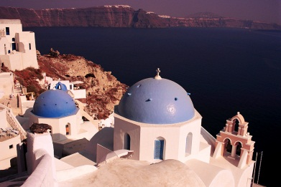

ŘECKO republika
leží v nejjižnější části Balkánského poloostrova
šestinu území tvoří ostrovy – největším je Kréta
oplývá architektonickými památkami a krásnou přírodou
vlastní největší námořní flotilu na světě
dalo světu olympijské hry
nejvýznamnější ministát je republika Malta - je členem EU
oficiálním jazykem je řečtina
měna: 1 euro
hlavním městem jsou Athény

Slide 8

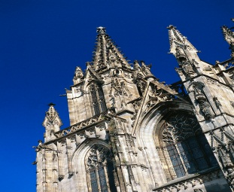

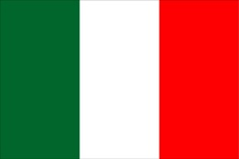
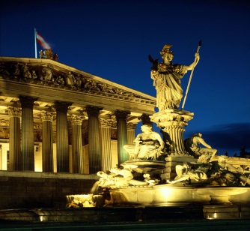
Státy jižní Evropy a jejich hlavní města
Portugalsko – Lisabon
Španělsko – Madrid
Itálie – Řím
Řecko - Athény

Slide 9
POUŽITÉ ZDROJE
Microsoft - http://office.microsoft.com
„Materiál je určen pro bezplatné používání pro potřeby výuky a vzdělávání ve všech typech škol a školských zařízení. Jakékoliv další využití podléhá autorskému zákonu. Veškerá vlastní díla autora (fotografie, videa) lze bezplatně dále používat i šířit při uvedení autorova jména."

